Slide 1

Basisboek Marketing
Hoofdstuk 13
Plaats

Slide 2
13.1 Distributiemix
Beslissingen over
distributiekanaal
distributie-intensiteit
winkelselectie, winkelformule
trek- of duwdistributie

Slide 3
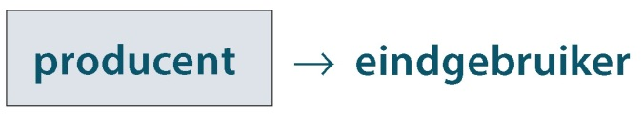
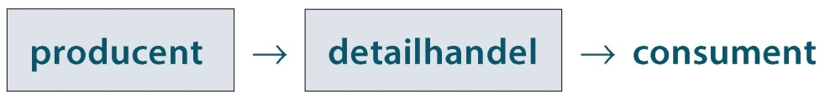
13.2 Distributiekanaal
Keuze voor lange termijn
directe distributie
Indirect:
kort kanaal
klassieke keten (lang kanaal)

Slide 4
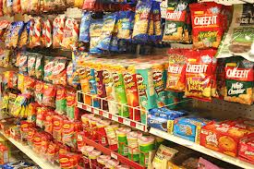
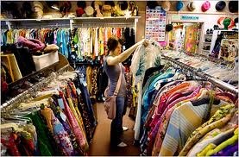
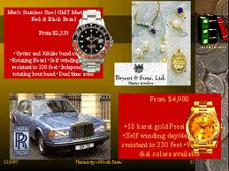
13.2 Distributie-intensiteit
Gemaksgoederen: intensief
zoveel mogelijk verkooppunten
Shopping goods: selectief
verkooppunten die passen
bij het product
Specialty goods: exclusief (maar niet toegestaan)
dus zoveel mogelijk exclusief

Slide 5
13.3 Winkelformules
= marketingmix van de detaillist
prijsdistributie ↔ servicedistributie
prijsdistributie:
lage prijzen, ondiep assortiment, weinig service
servicedistributie:
hogere prijzen, diep assortiment, kwaliteit, service

Slide 6
13.4 Duw- of trekdistributie?
Trekdistributie (pull)
communicatie gericht op eindgebruikers
zodat die in de winkel naar het product vragen
Duwdistributie (push)
communicatie gericht op detaillisten
aantrekkelijk maken om product in assortiment te nemen
selling in, selling out

Slide 7
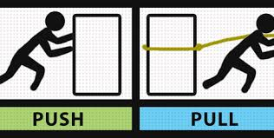
13.4 Push en Pull
Push strategie is gericht op de verkoper:
De producent probeert door middel van kortingen, bonussen, promotiematerialen etc. zijn product in het assortiment van de verkoper op te laten nemen.
Vooral bij selectieve en exclusieve distributie.
Pull strategie is gericht op de koper:
De producent probeert door middel van allerlei reclame-uitingen voorkeur voor zijn merk/product op te bouwen bij de klant.
Vooral bij intensieve distributie

Slide 8
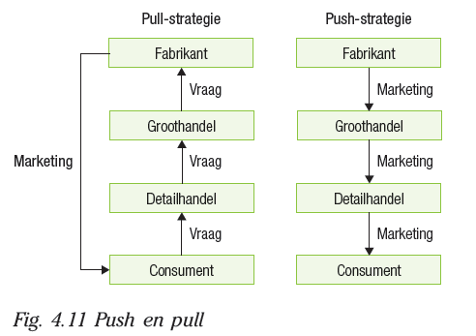
13.4 Push en Pull

